Slide 1
Лекция #14
ООП. Принципы проектирования. SOLID. Классические паттерны проектирования. Паттерны жизненного цикла ПО.

Slide 2
ООП
ООП основано на концепции объекта.
Объект обычно содержит данные, известные как свойства или поля, а также код или поведение, известное как методы.
Паттерны проектирования — решения распространенных проблем, с которыми программисты сталкиваются в процессе создания ПО
ООП позволяет:
применить модуляризацию — приложение разбивается на несколько разных модулей;
повторно использовать ПО — приложение собирается из уже имеющихся или новых модулей.

Slide 3
ОПРЕДЕЛЕНИЕ ООП
ООП — подход к разработке ПО, использующий объекты, определяемые в виде классов
ООП предоставляет определенные механизмы, такие как:
наследование;
инкапсуляция;
полиморфизм.

Slide 4
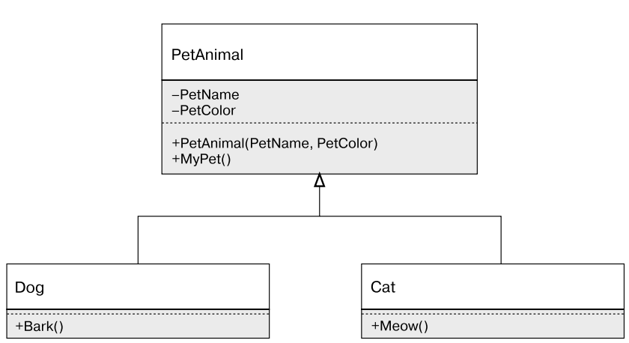
Наследование
Одиночное наследование; Иерархическое наследование;
Множественное наследование; Многоуровневое наследование;
Неявное наследование.

Slide 5
Инкапсуляция
Инкапсуляция — фундаментальный принцип ООП, согласно которому детали класса, такие как его атрибуты и методы, могут быть видимыми или невидимыми вне объекта.
Public — доступ к элементу снаружи;
Private — доступ только из текущего объекта;
Protected — доступ из текущего объекта и его наследников;
Internal — доступ объектов только из той же сборки;
Protected Internal — доступ объектов только из той же сборки и объектов, расширяющих текущий класс.

Slide 6
Полиморфизм
Способность управлять различными объектами, используя один и тот же интерфейс, называется полиморфизмом.
Типы полиморфизма:
статическое, или раннее, связывание — форма полиморфизма, проявляющаяся при компиляции;
динамическое, или позднее, связывание — форма полиморфизма, проявляющаяся при работе приложения.

Slide 7
Статический Полиморфизм
С полиморфизмом:
int Add(int a, int b) => a + b;
float Add(float a, float b) => a + b;
decimal Add(decimal a, decimal b) => a + b;
Без полиморфизма:
int AddTwoIntegers(int a, int b) => a + b;
float AddTwoFloats(float a, float b) => a + b;
decimal AddTwoDecimals(decimal a, decimal b) => a + b;

Slide 8
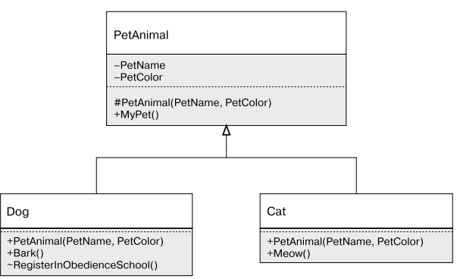
Динамический Полиморфизм: Интерфейсы
public interface IpetFood {int Energy { get; }}
public class Kibble : IpetFood
{
public int Energy => 7;
}
public class Fish : IpetFood
{
int IpetFood.Energy => 8;
}

Slide 9
Динамический Полиморфизм: Наследование
Cat:
public virtual void Feed(IpetFood food)
{
Eat(food);
}
protected void Eat(IpetFood food)
{
_hunger -= food.Energy;
}
public override void Feed(IpetFood food)
{
if (food is Fish)
{
Eat(food);
}
else
{
Meow();
}
}

Slide 10
Динамический Полиморфизм: Дженерики
public static class PetFeeder
{
public static void FeedPet(TP pet, TF food) where TP : PetAnimal where TF : IpetFood
{
pet.Feed(food);
}
}

Slide 11
DRY – Don’t repeat yourself
Распространенные причины дублирования кода:
недопонимание — в больших решениях разработчик может не до конца понимать суть и/или не знать, как применять абстрагирование для решения проблемы, используя имеющийся функционал;
копирование-вставка — проще говоря, общая функциональность реализуется с помощью дублирования одного и того же кода вместо проведения рефакторинга во множестве классов.

Slide 12
KISS - Keep It Simple Stupid
KISS делает акцент на том, что главной целью должна быть простота и нужно избегать усложнений.
Цель принципа — не допустить ненужных сложностей и уменьшить вероятность ошибок в будущем.

Slide 13
YAGNI - You aren’t Gonna Need It
«Вам это не понадобится» (You aren’t Gonna Need It, YAGNI) подразумевает, что функционал должен добавляться только при необходимости.

Slide 14
MVP - Minimum Viable Product
При использовании подхода объем работы ограничивается минимальным набором требований для получения действующего результата.
MVP часто комбинируется с другой методологией разработки — Agile.
Количество требований сокращается до какого-то разумного предела, то есть до состояния, когда продукт может быть спроектирован, разработан, протестирован и выпущен.

Slide 15
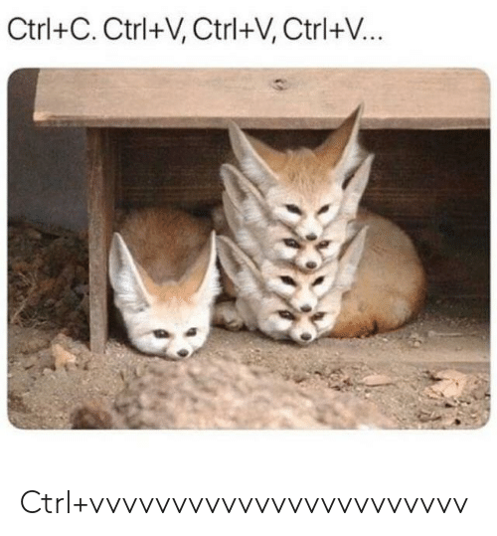
Антипаттерны: CTRL+C – CTRL+V
К каким проблемам приводит copy paste программирование:
Ухудшается переиспользование кода — если потребуется использовать подобную функциональность в новом месте, то нужно будет выдергивать код и переносить его.
Страдает качество кода — часто найденные недочёты в коде правятся только в одном месте, в остальных недостатки остаются.
Усложняется поддержка кода —если в изначальном коде была ошибка, то эта ошибка попала во все места, куда копировали код.
Code Review значительно усложняется, так как приходится делать ревью одного и того же кода в разных местах, что замедлит производительность ревьювера и снизится читаемость кода.

Slide 16
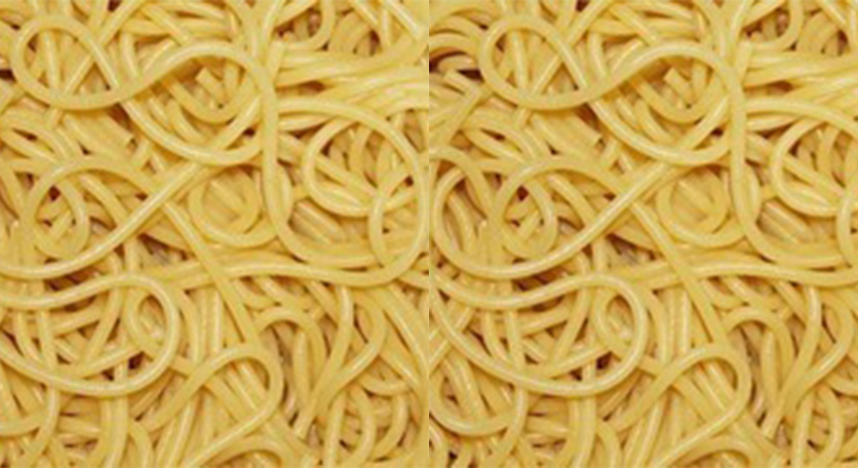
Антипаттерны: Спагетти - код
К каким проблемам приводит Spaghetti code:
Подобный код очень плохо читаем даже для того, кто его написал.
Очень часто содержит в себе множество других антипаттернов, в том числе Copy & Paste.
Не очень эффективный Code Review.
Переиспользовать такой код практически невозможно

Slide 17
Антипаттерны: Магические числа
Магическое число — константы, используемые в коде, но которые не несут никакого смысла без соответствующего комментария.
Когда проявляется:
Когда в вашем коде начинают появляется константы и числа, значение которых не является очевидным.
К каким проблемам приводит Magic numbers антипаттерн:
Разработчик, который не писал данный код, с большим трудом может понять как это работает.
Со временем, даже тот кто писал этот код не сможет объяснить что-либо в этом коде.
Числа и константы затрудняют понимание кода и его рефакторинг.
Причины возникновения:
Спешка при разработке.
Отсутствие практики разработки кода в команде или сопровождения проекта.
Нет Code Review

Slide 18
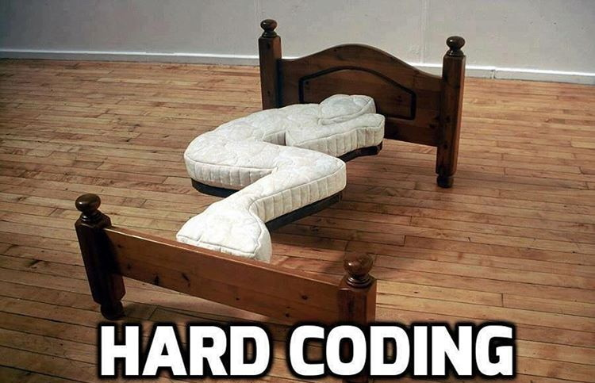
Антипаттерны: HARD CODE
Очень известный всем разработчикам антипаттерн. Но далеко не все понимают, что это антипаттерн разработки
Связан с "Magic numbers" и они часто идут в паре.
К каким проблемам приводит хардкод:
Код будет корректно работать только в том окружении, под который сделан хардкод.
Могут проявляться непредсказуемые дефекты во время переноса, переименования файлов, и их поведение может меняться при изменении конфигурации устройств.
Невозможность гибкой настройки под необходимое окружение.
Усложняет Unit и Integration testing.

Slide 19

Антипаттерны: Boat Anchor
Сохранение неиспользуемых частей кода, которые остались после оптимизации или рефакторинга "на будущее, а вдруг понадобится?“
Когда проявляется:
После рефакторинга, некоторые куски кода остаются в проекте, хотя вы их больше не используете.
При сохранении части кода "на будущее", ну а вдруг понадобится в будущем

Slide 20
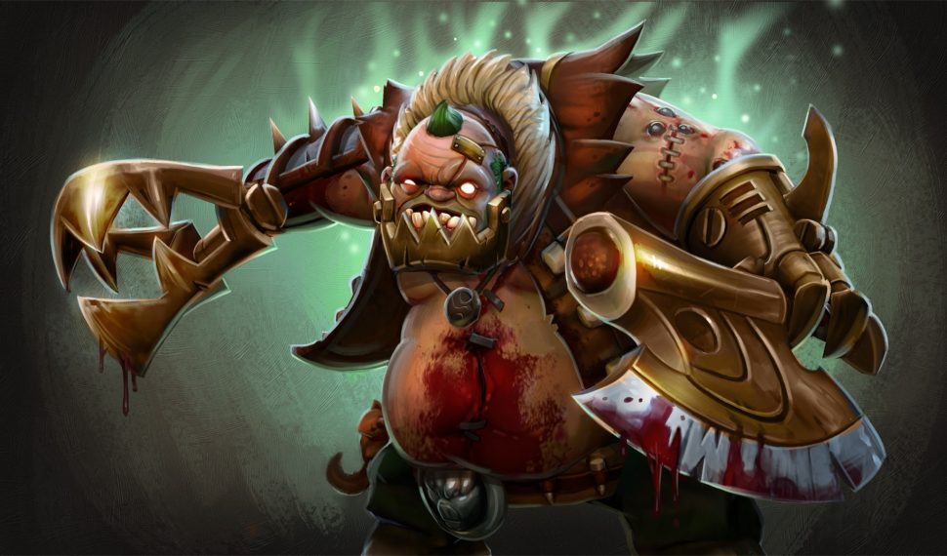
Антипаттерны: God object
God Object — анти-паттерн, который довольно часто встречается в языках программирования которые базируются на ООП.
Проявляется когда разработчик нарушает принцип "разделяй и властвуй" или Single Responsibility из SOLID принципов.
К каким проблемам приводит God Object:
1. Объект берет на себя слишком много обязанностей.
2. Непереносимость кода.
3. Сложно поддерживаемый код

Slide 21
SOLID
SOLID — один из важнейших принципов проектирования.
Фактически состоит из пяти принципов проектирования, SOLID преследует целью создание более удобных в сопровождении и понятных решений.
Эти принципы позволяют легче модифицировать код и уменьшают риски возникновения различных проблем.

Slide 22
SOLID: Single Responsibility Principle​ (SRP)
Каждый класс должен нести только одну ответственность.
Цель этого принципа — упростить классы и логически их структурировать, так как многозадачные классы слишком сложны для понимания и дальнейшей разработки.
Множественная ответственность в данной ситуации — уже причина для изменения.

Slide 23
SOLID: Open Closed Principle​ (OCP)
У модулей, согласованных с принципом OCP, есть две основных характеристики:
Они открыты для расширения. Это означает, что поведение модуля можно расширить. Когда требования к приложению изменяются, мы добавляем в модуль новое поведение, отвечающее изменившимся требованиям. Иными словами, мы можем изменить состав функций модуля.
Они закрыты для модификации. Расширение поведения модуля не сопряжено с изменениями в исходном или двоичном коде модуля. Двоичное исполняемое представление модуля, будь то компонуемая библиотека, DLL или EXE-файл, остается неизменным.​

Slide 24
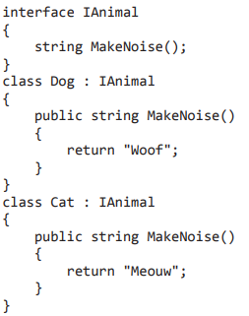

SOLID: Liskov Substitution Principle​ (LSP)
Класс S может наследоваться от T, если замена объектов T на объекты S не приведет к изменению работы программы.

Slide 25
SOLID: Interface Segregation Principle​ (ISP)
Клиенты не должны вынужденно зависеть от методов, которыми не пользуются. Интерфейсы принадлежат клиентам, а не иерархиям​
Клиенты не должны вынужденно зависеть от методов, которыми не пользуются.
При нарушении этого принципа клиент, использующий некоторый интерфейс со всеми его методами, зависит от методов, которыми не пользуется, и поэтому оказывается восприимчив к изменениям в этих методах.
В итоге мы приходим к жесткой зависимости между различными частями интерфейса, которые могут быть не связаны при его реализации.

Slide 26
SOLID: Dependency Inversion Principle​ (DIP)
Принцип инверсии зависимости
Абстракции не должны зависеть от деталей.
Детали должны зависеть от абстракций.

Slide 27
порождающие паттерны
С инстанцированием (созданием экземпляров) объектов связаны следующие пять паттернов:
«Абстрактная фабрика» — паттерн для создания объектов, принадлежащих к семейству классов. Конкретный объект определяется во время выполнения;
«Строитель» — полезный паттерн для более сложных объектов, в котором создание экземпляров контролируется вне созданного класса;
«Фабричный метод» — паттерн для создания объектов, наследованных от класса, в котором конкретный класс определяется во время работы;
«Прототип» — паттерн для копирования или клонирования объекта;
«Одиночка» — паттерн, позволяющий создавать только один экземпляр заданного класса.

Slide 28
Структурные паттерны
Со взаимоотношениями между объектами и классами связаны следующие паттерны:
«Адаптер» — паттерн проведения соответствия между двумя разными классами;
«Мост» — паттерн, позволяющий заменять реализацию деталей класса, не прибегая к его модификации;
«Компоновщик» — используется для создания иерархии классов с древовидной структурой;
«Декоратор» — паттерн для замены функционала класса во время выполнения;
«Фасад» — применяется для упрощения сложных систем;
«Приспособленец» — паттерн, используемый для уменьшения расхода ресурсов в сложных моделях;
«Заместитель» — паттерн, используемый для представления другого объекта и обеспечивающий дополнительный уровень контроля между вызывающим и вызываемым объектами.

Slide 29
Поведенческие паттерны
Для определения взаимодействия между классами и объектами могут быть использованы следующие поведенческие паттерны:
«Цепочка ответственности» — паттерн для обработки запросов объектами в коллекции;
«Команда» — паттерн для представления запроса;
«Интерпретатор» — паттерн, определяющий синтаксис или язык для написания инструкций в программе;
«Итератор» — паттерн для обхода коллекции элементов в отсутствие знания подробностей об этих элементах;
«Посредник» — паттерн для упрощения взаимодействия между классами;
«Хранитель» — паттерн для фиксации и сохранения состояния объекта;

Slide 30
Поведенческие паттерны
Для определения взаимодействия между классами и объектами могут быть использованы следующие поведенческие паттерны:
«Наблюдатель» — паттерн, позволяющий объектам уведомлять друг друга об изменении своего состояния;
«Состояние» — паттерн для изменения поведения объекта при изменении его состояния;
«Стратегия» — паттерн для реализации коллекции алгоритмов, один из которых может быть применен во время исполнения;
«Шаблонный метод» — паттерн, который определяет этапы алгоритма, делегируя детали реализации подклассу;
«Посетитель» — паттерн, способствующий ослаблению связи между данными и функционалом; позволяет добавлять новые операции, не внося изменений в классы данных.

Slide 31
Паттерны жизненного цикла ПО: Waterfall
фаза требований — собираются и документируются все требования, которые необходимо реализовать;
фаза проектирования — на основе документации, полученной на предыдущем шаге, создается проект, который должен быть реализован;
фаза разработки — на основе проекта, созданного на предыдущем шаге, реализуются все изменения;
фаза тестирования — изменения, реализованные на предыдущем шаге, проверяются на соответствие заявленным требованиям;
фаза развертывания системы — система готовится к развертыванию, как только проведены все тесты и внесены изменения.

Slide 32
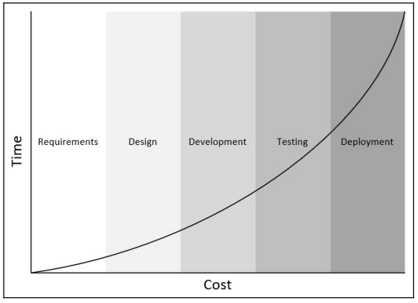
Паттерны жизненного цикла ПО: Waterfall

Slide 33
Паттерны жизненного цикла ПО: AGILE
При подходе Agile SDLC в разработке программного обеспечения пытаются принять во внимание любые изменения и неточности.
Cтратегия разделения проекта на циклы имеет некоторые преимущества перед Waterfall:
влияние изменений требований бизнеса уменьшается по мере того, как уменьшается сфера применения;
заинтересованные стороны получают обозримую рабочую систему раньше, чем при Waterfall. Может, и не совсем полноценную, но это позволяет получать обратную связь на ранней стадии развития продукта;
выделение ресурсов упрощается.

Slide 34
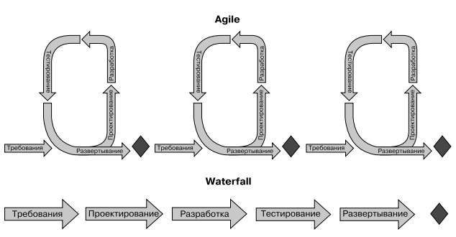
Паттерны жизненного цикла ПО: AGILE

Slide 35
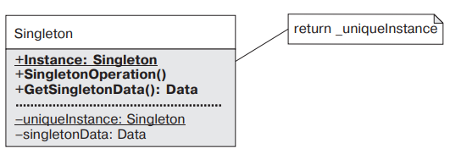
Паттерн «СинглтОН»
Назначение:
гарантирует, что у класса есть только один экземпляр, и предоставляет глобальную точку доступа к нему.
Синглтон эмулирует глобальные переменные в объектно-ориентированных языках программирования.
Практически в любом приложении возникает необходимость в глобальных переменных или объектах с ограниченным числом экземпляров. Даже в таком простом приложении, как импорт логов, может возникнуть необходимость в логировании. И самый простой способ решить эту задачу — создать глобальный объект, который будет доступен из любой точки приложения.
По своему определению синглтон гарантирует, что у некоего класса есть лишь один экземпляр. В некоторых случаях анализ предметной области строго требует, чтобы класс существовал лишь в одном экземпляре. Однако на практике паттерн «Синглтон» обычно используется для обеспечения доступа к какому-либо ресурсу, который требуется разным частям приложения.

Slide 36
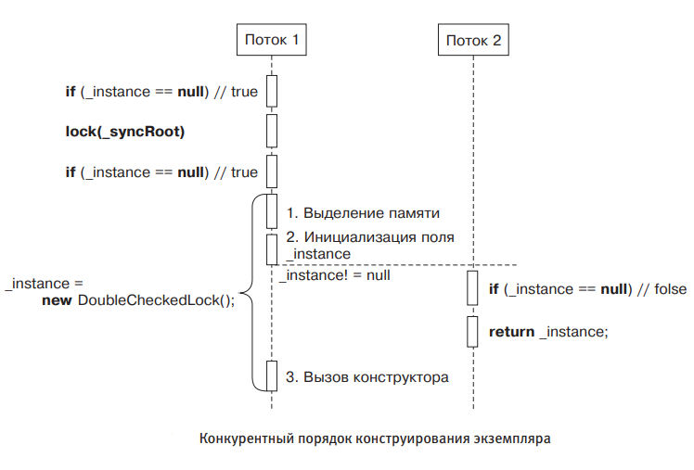
Паттерн «СинглтОН»
Если поле _instance не помечено ключевым словом volatile, то компилятор имеет право изменить порядок этих операций. И если он поменяет 2-й и 3-й шаги местами для одного потока, то другой поток вполне сможет «увидеть», что поле _instance уже проинициализировано, и начнет использовать еще не сконструированный объект

Slide 37
Паттерн «Абстрактная фабрика»
Фабрика — это второй по популярности паттерн после паттерна «Синглтон».
Существуют две классические разновидности фабрик: «Абстрактная фабрика» и «Фабричный метод», предназначенные для инкапсуляции создания объекта или семейства объектов.
На практике очень часто отходят от классических реализаций этих паттернов и называют фабрикой любой класс, инкапсулирующий в себе создание объектов.

Slide 38
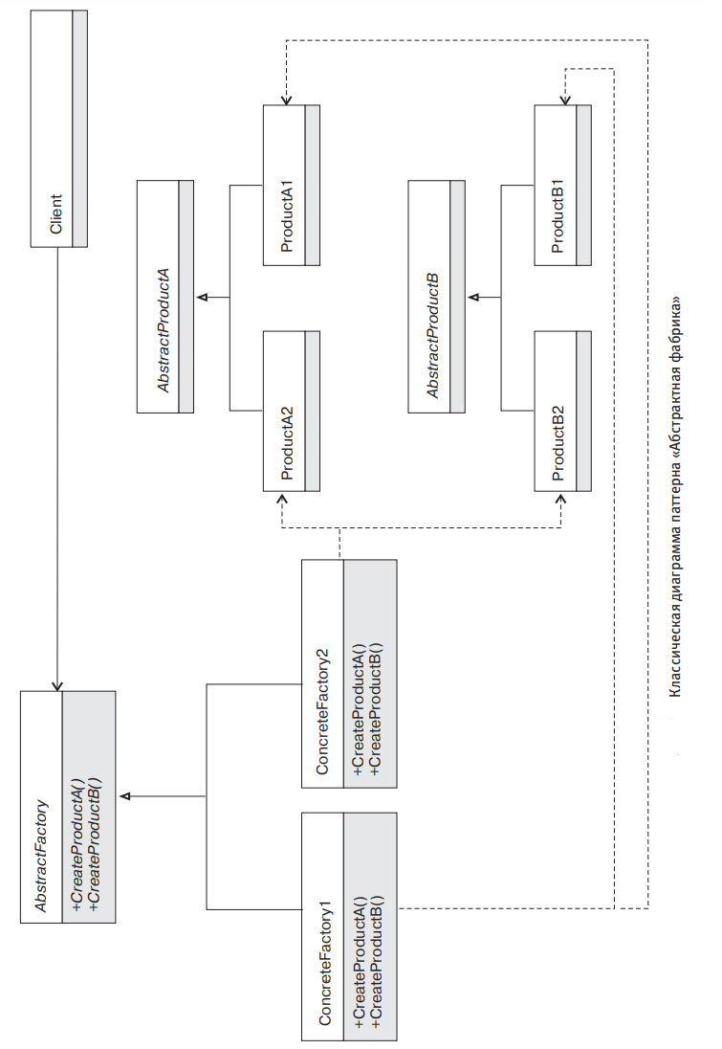
Паттерн «Абстрактная фабрика»

Slide 39
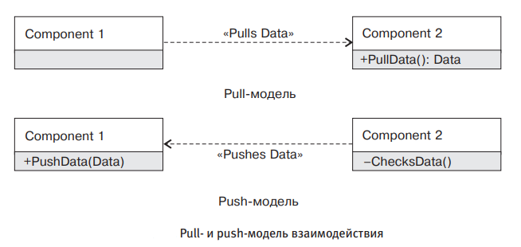
Паттерн «Наблюдатель»
Назначение: определяет зависимость типа «один ко многим» между объектами таким образом, что при изменении состояния одного объекта все зависящие от него оповещаются об этом и автоматически обновляются

Slide 40
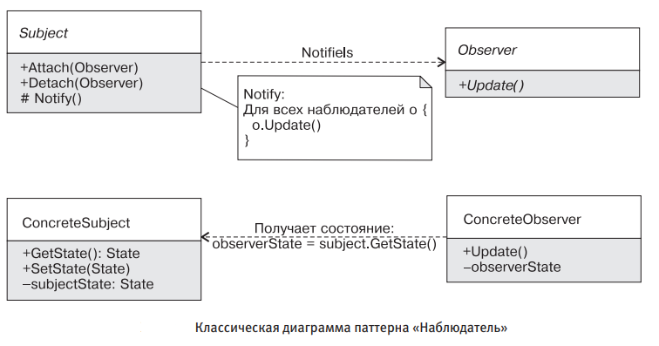
Паттерн «Наблюдатель»
Участники:
Observer — определяет интерфейс наблюдателя;
Subject (наблюдаемый объект) — определяет методы подключения и отключения наблюдателей;
ConcreteObserver — реализует интерфейс наблюдателя;
ConcreteSubject — конкретный тип наблюдаемого объекта.

Slide 41
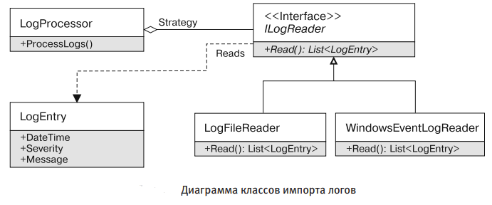
Паттерн «стратегия»
Назначение:
определяет семейство алгоритмов, инкапсулирует каждый из них и делает их взаимозаменяемыми. Стратегия позволяет изменять алгоритмы независимо от клиентов, которые ими пользуются.

Slide 42
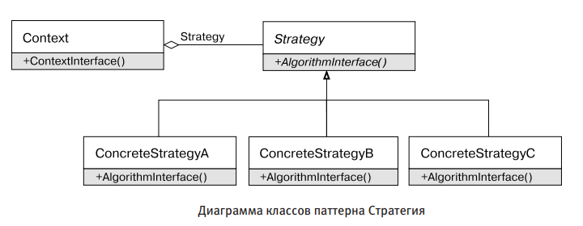
Паттерн «стратегия»
Strategy (ILogReader) — определяет интерфейс алгоритма;
Context (LogProcessor) — является клиентом стратегии;
ConcreteStrategyA, ConcreteStrategyB (LogFileReader, WindowsEventLogReader) — являются конкретными реализациями стратегии.

Slide 43
Вопросы для самоконтроля
Принципы ООП.
Виды полиморфизма.
Обобщенные(Generic) классы.
Принципы разработки: DRY, KISS, YAGNI.
Паттерны жизненного цикла ПО: Agile, Waterfall
Антипаттерны разработки: «Спагетти-код», магическое число, Boat-anchor, God-object.
SOLID – принципы разработки.
Приведите несколько порождающих паттернов.
Приведите несколько поведенческих паттернов.
Приведите несколько структурных паттернов.
В чем суть паттернов «Репозиторий», «Издатель-подписчик», «Одиночка»?

Slide 44
Источники и ресурсы
https://bool.dev/blog/detail/printsipy-obektno-orientirovannogo-proektirovaniya

